Slide 1

UNIVERSIDAD AUTÓNOMA DEL ESTADO DE MÉXICO
CENTRO UNIVERSITARIO UAEM VALLE DE TEOTIHUACÁN
Realizó: M. en C. Oscar Espinoza Ortega
Octubre de 2016
Citas y Referencias.
Programa Educativo | Unidad de Aprendizaje | Clave | U.Competencia que apoya
Ingeniería en Computación | Lectura y Redacción | L41029 | II La comunicación escrita III Los textos académicos

Slide 2
Presentación
Este material muestra los elementos básicos para presentar el informe final de manera organizada y estandarizada, enfocado a las citas y referencias tomadas de otros autores que sirvieron de apoyo para la elaboración de un trabajo escrito (proyecto, informe, tesis, etc.).
Se apoya la Unidad de Aprendizaje de Lectura y Redacción justamente en los temas de: La comunicación escrita y Los textos académicos.
Una de las competencias transversales de todo profesional es la comunicación escrita, en el caso de los ingenieros fortalece esta competencia que en ocasiones es tan poco fomentada, pero es muy útil.
Se presentan reglas de redacción con base en el Formato APA para estilos de publicación, el cual es el que está vigente en los trabajos formales de titulación en la UAEM.
Lo anterior cobra importancia ya que existen estándares éticos y legales en el proceso de publicación que deben tomarse en cuenta al elaborar el informe de investigación.

Slide 3
Contenido
1. Citación y paráfrasis
2. Citación de referencias
3. Lista de referencias
4 Elementos de una referencia

Slide 4

1. Citación y paráfrasis

Slide 5

1.1 Citación directa de las fuentes
Reproducir al pie de la letra el material citado directamente del trabajo de otro autor o de su propio trabajo publicado.
Indicar en el texto el autor, año y la página específica de la cita
En el material no numerado, anotar el número de párrafo.

Slide 6
Continuación….
Cita en medio de la oración, después de cerrar comillas anotar inmediatamente la fuente entre paréntesis y continuar.
Al interpretar estos resultados, Robbins et al. (2003) sugirieron que los «terapeutas en casos de deserción pueden haber validado, sin darse cuenta, la negatividad de los padres» (p. 541), contribuyendo con un clima de absoluta negatividad.
Las citas que comprendan menos de 40 palabras, incorporarlas en el texto entre comillas.

Slide 7

Continuación…
Si la cita comprende 40 o más palabras.
Comenzar el bloque de citas en un nuevo renglón y aplicar en el margen izquierdo una sangría de aproximadamente 2.54 cm.
Al final, citar la fuente de consulta y número de página o párrafo en un paréntesis después del signo de puntuación final.
Desplegarla en un bloque independiente del texto y omitir las comillas.

Slide 8


1.2 Paráfrasis del material
Al parafrasear o referirse a una idea contenida en otro trabajo.
Indicar un número de página o párrafo
Ayude al lector interesado
Ubicar el fragmento relevante.
En un texto largo y complejo

Slide 9
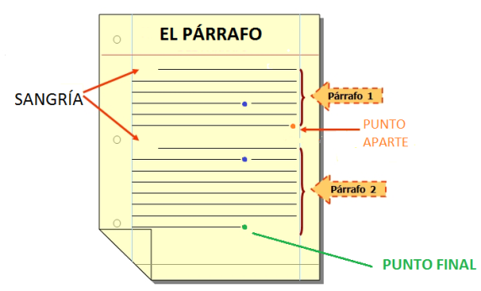
1.3 Citas directas de material en línea sin paginación
Indicar autor, año y número de página entre paréntesis.
Emplear número de párrafo(s)
Utilizar la abreviatura (párr.)
Si fuentes electrónicas no proporcionan números de página

Slide 10

1.4 Cambios en la fuente original que requieren explicación
Omitir material
Use puntos suspensivos, indicando se ha omitido material incluido en la fuente original.
Insertar material
Use corchetes, no paréntesis, para encerrar el material (adicional o explicaciones) insertado en una cita por una persona que no es su autor original.
Añadir énfasis
Al enfatizar una palabra o palabras en la cita, se escribe en cursivas, posteriormente, insertar corchetes a las palabras cursivas añadidas.
No se use al principio ni al final de la cita.
Excepto al enfatizar que la cita comienza o finaliza en medio de la oración

Slide 11
2. Citación de referencias

Slide 12

2. Citación de referencias
Las referencias en las publicaciones de la APA se citan en el texto con un sistema de citas de autor-fecha y se enlistan alfabéticamente en la lista de referencias.
Permite identificar la fuente de información en la lista alfabética de referencia al final del articulo.

Slide 13

2.1 Un trabajo de un solo autor
El apellido no incluya sufijos (Jr) y el año de publicación se inserten en el texto en el punto adecuado.
Cuando el nombre del autor es parte del texto, no se necesita incluir el año en referencias subsecuentes, siempre y cuando el estudio no se confunda con otro estudios citados en el artículo.
Si el nombre del autor aparece como parte de la exposición, cite únicamente el año de publicación entre paréntesis.
Kessler (2003) descubrió que entre las muestras epidemiológicas

Slide 14



2.2 Trabajo de múltiples autores
Dos autores
Citar ambos nombres cada vez que aparezca la referencias en el texto.
Tres hasta cinco autores
Citar todos la primera vez que aparezca la referencia.
Seis o más autores
Citar únicamente el apellido del primero de ellos, seguido por et al. y el año para la primera cita y para las consecuentes.
Posteriormente, sólo incluir el apellido del primer autor seguido de la abreviatura et al. (sin cursivas y con un punto después de al)

Slide 15
2.3 Grupos como autores
Se escriben completos en la primera cita y se abrevian a partir de la siguiente.
Si el nombre es extenso, y la abreviatura conocida, se puede abreviar a partir de la segunda cita.
Si el nombre es corto y abreviatura no resultara entendible, escribir el nombre completo cada vez que se presente.
Por ejemplo: corporaciones, asociaciones, instituciones gubernamentales y grupos de estudio.

Slide 16
2.4 Autores con el mismo apellido
Dos o más autores con el mismo apellido.
Incluir las iniciales del primer autor en todas las citas dentro del texto.
Iniciales ayudan al lector a evitar confusión y localizar la entrada en la lista de referencias.
Aun si el año de publicación difiere.
Ejemplo: Light, M.A., & Light, I. H (2008). The geographic expansión of Mexican immigratiion in the United States and its implications for local law enforcement.

Slide 17

2.5 Autores no identificados o anónimos
Citar dentro del texto las primeras palabras de la entrada de la lista de referencias (el titulo) y el año.
Utilizar comillas dobles para el título de un artículo, un capítulo o una página de Internet.
Anotar en cursivas el título de revista científica, libro, folleto o informe.

Slide 18

3. Lista de Referencias

Slide 19

3. Lista de referencias
La lista de referencias al final de un artículo de revista científica proporciona la información necesaria para identificar y localizar cada fuente.
Incluir las referencias que haya utilizado en la investigación y preparación del artículo.

Slide 20

3.1 Lista de referencias precisa y completa
Números arábigos.
Utilizan menos espacio y fácil de comprender
Ej, Vol 3,
Localizar y utilizar.
Fuentes
Atención a la ortografía de los nombres
Completos:
Abreviaturas utilizadas en la lista de referencias.
Edición-ed.
Datos
Títulos, años, números de volumen y páginas.
Edición revisada-ed-rev.
Editor (es)-ed.
Traductor (es)- trad.
NO
Vol. III

Slide 21
3.2 Orden de las referencias en la lista
Alfabetización de nombres
Alfabetice letra por letra.
Alfabetice iniciando con el apellido del autor.
Orden alfabético por el apellido del primer autor, seguido de las iniciales del nombre del autor.
Utilizando las siguientes reglas.
,

Slide 22

  4. Elementos de una referencia

Slide 23

4.1 Componentes
Una referencia debe contener:
Nombre del autor
Fecha de publicación
Título de la obra
Datos de publicación

Slide 24
4.2 Información del autor
Invertir nombres de los autores
(p. ej.: Autor, A. A, Autor, B. B., & Autor C.C.).
Hasta incluir siete autores
Anotar los apellidos e iniciales

Slide 25
4.3 Información del editor
Escribir la abreviatura Ed. o Eds. entre paréntesis, después del apellido del último editor.
En la referencia de un capítulo de un libro editado.
Invertir los nombres de los autores del capítulo anotados anteriormente.
Colocar nombres de los editores en la posición del autor.

Slide 26



4.4 Fecha de publicación
Escribir entre paréntesis el año en que se publicó la obra.
Para revistas, boletines y periódicos indicar el año y fecha exacta (mes o año y día), separados en un coma entre paréntesis
Si no aparece la fecha, escriba s.f entre paréntesis.

Slide 27


4.5 Título
Entre corchetes después del título o información entre paréntesis
Información no rutinaria en los títulos.
Mayúsculas sólo en la primera palabra del título y nombres propios. Sin cursivas ni comillas.
Artículo o título del capítulo
Título completo de la revista científica en cursivas con mayúsculas y minúsculas.
Títulos periodísticos
Mayúsculas la primera palabra del titulo y en cursivas.
Encerrar entre paréntesis
Títulos no periodísticos: libros e informes.

Slide 28

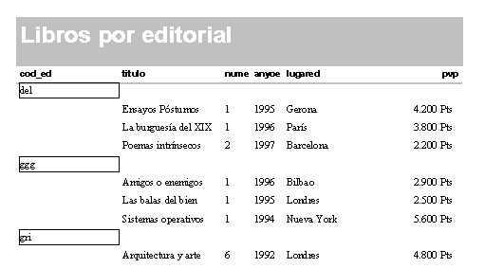

4.6 Información de la publicación
Publicaciones periódicas
Volumen después del título
Mayúscula y cursivas
Número de edición
Concluir con un punto

Slide 29


4.7 Publicaciones no periódicas:
Libros y reportes
Indicar el lugar (ciudad, estado, residencia)
Usar dos puntos después del lugar
Nombre de editorial de manera inteligible.
Nombres completos de las asociaciones y editoriales universitarias.

Slide 30


5. Referencias
1. American Psichologycal Association, (2010). Manual de Publicaciones de la American Psychological Association. Trad. Maricela Chávez. 6ta Edición. México: Manual Moderno.
2. Saad, A.M. (2007). Redacción desde cuestiones gramaticales hasta el informe más extenso. México: Grupo Editorial Patria.

